Slide 1
Tableau Advanced
陳媛君
2021.03.15

Slide 2
大綱
介面
功能介紹
Unit介紹
JOB 時程表
功能應用

Slide 3
介面

Slide 4
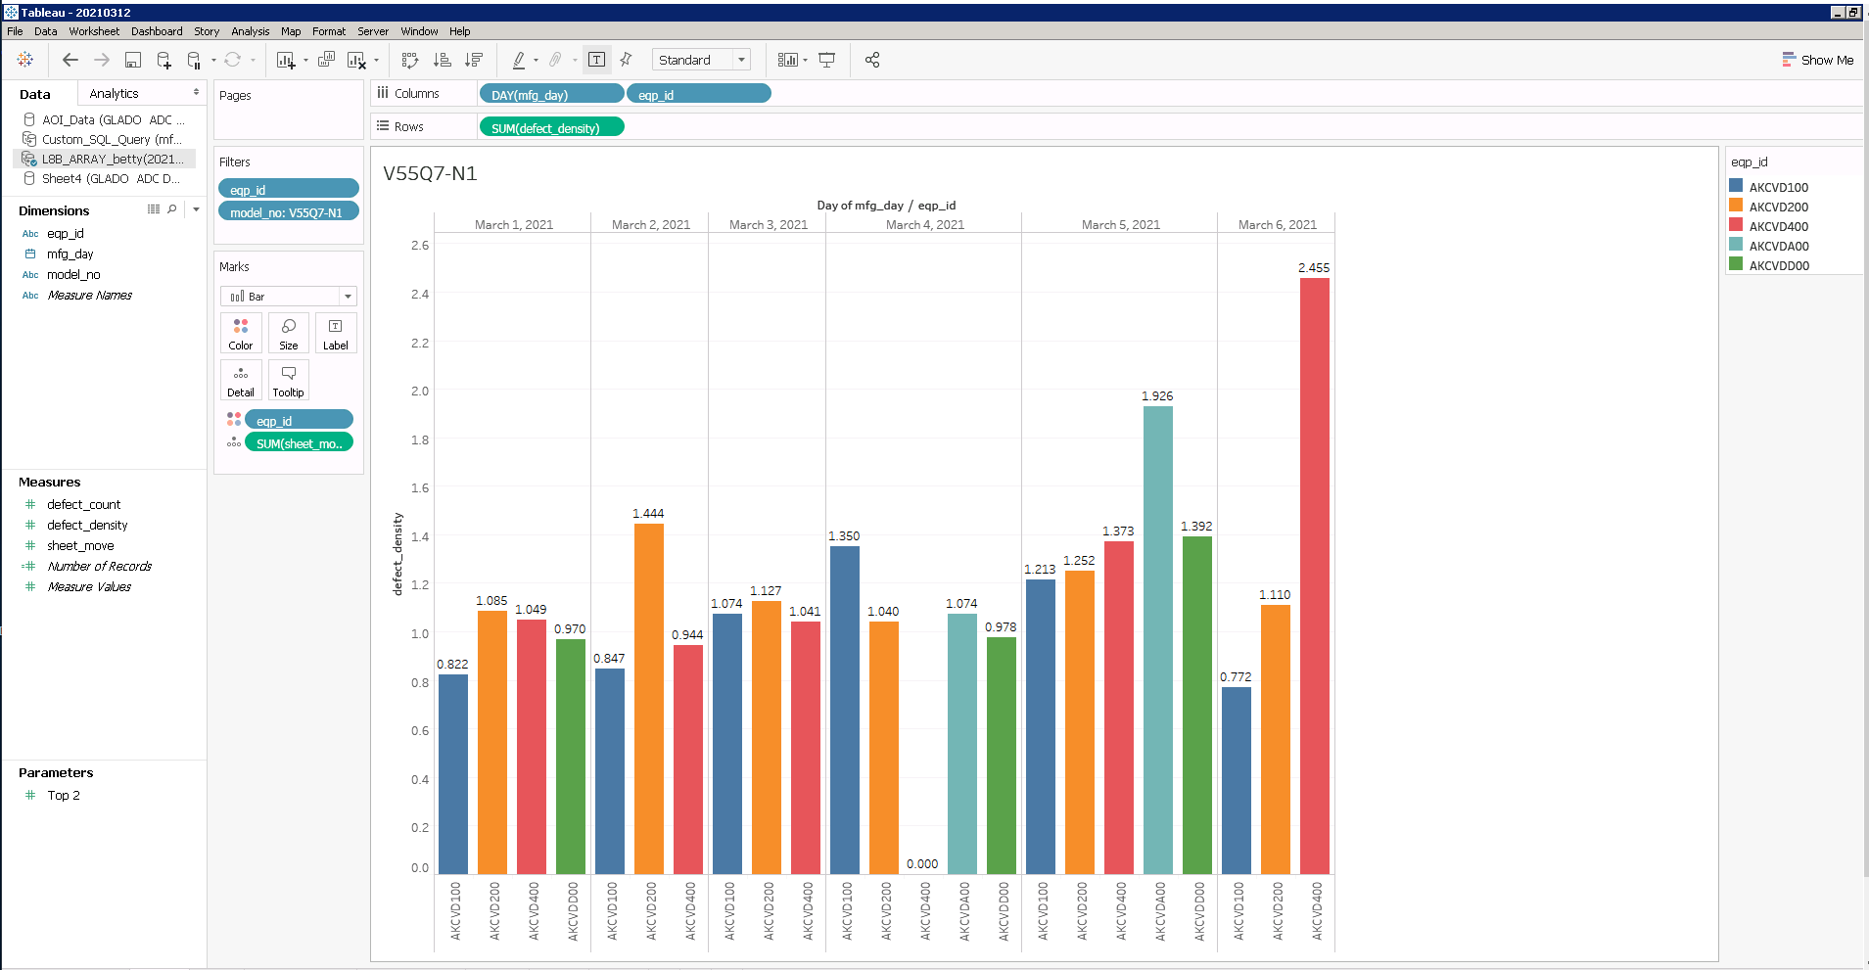
介面
選單
資料集來源
string欄位
Integer欄位
自行新增的欄位

Slide 5
功能介紹

Slide 6
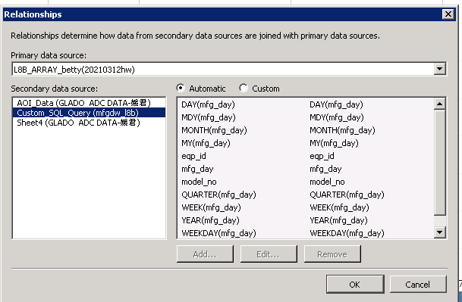
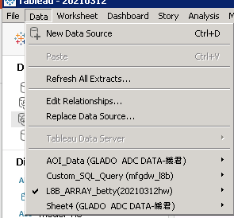
功能介紹
將兩個資料集做merge
(相同欄位做join)
取代資料集

Slide 7
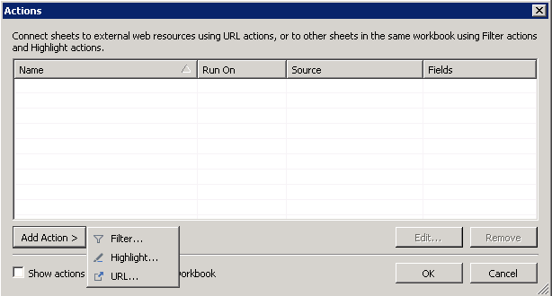
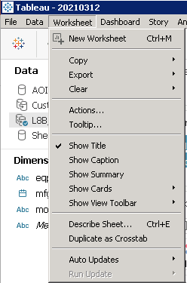
功能介紹
Filter：篩選只留要的
Highlight：狀態不變，凸顯要的

Slide 8
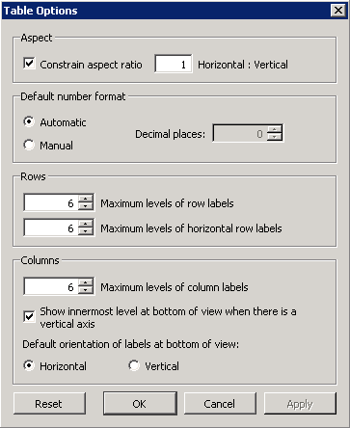
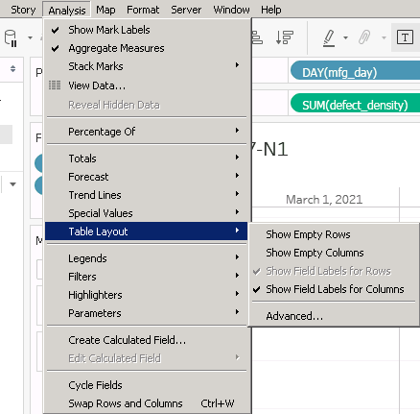
功能介紹
增加欄位可用數量

Slide 9
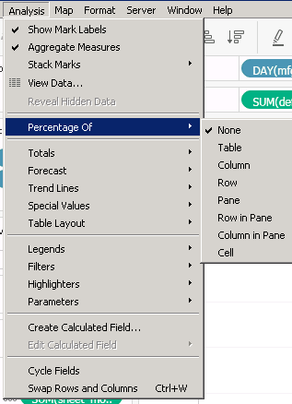
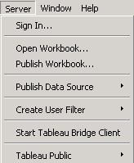
功能介紹
Table：表百分比
Column：欄百分比
Row：列百分比
Pane：窗格百分比
Row in Pane：窗格中的列百分比
Column in Pane：窗格中的欄百分比
Cell：儲存格百分比
匯出workbook
匯出Dataset

Slide 10
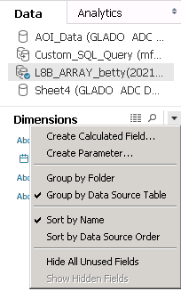
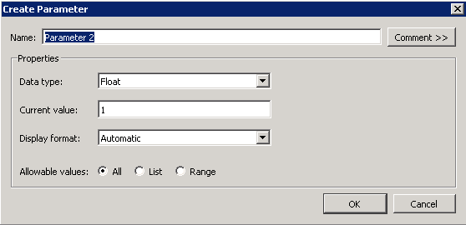
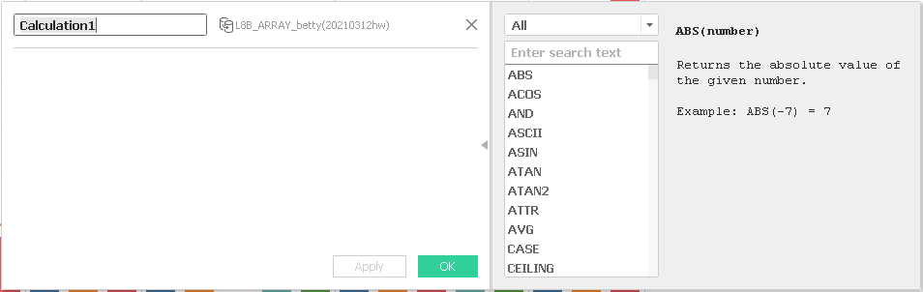
功能介紹
Create Calculated Field：
輸入判斷，選擇要呈現的型態
Create Parameter：
新增欄位並設定屬性

Slide 11
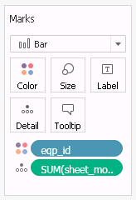

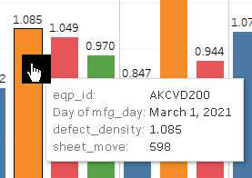
功能介紹
Color：將想呈現的欄位移入，會有不同顏色
Size：將欄位移入，呈現不同大小尺寸
Label：展示於圖表上的文字
Detail：
Tooltip的呈現
要連接到外部網頁的URL
Fixed
Tooltip：呈現的詳細資訊
選擇想要的報表類型

Slide 12
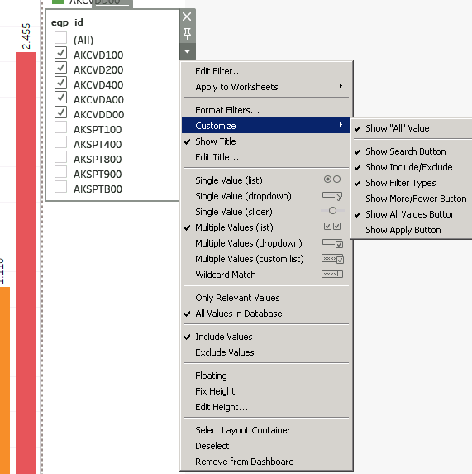
功能介紹
讓User無法選擇“ALL”

Slide 13
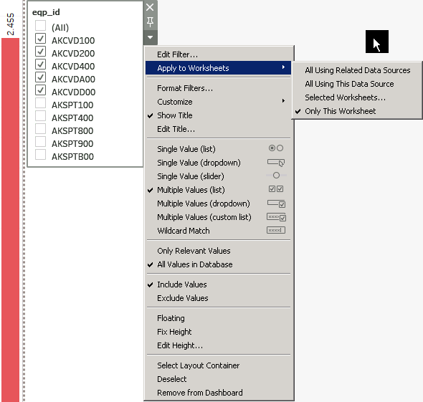
功能介紹
可以將一個model同步至所有頁籤
EX：
Worksheet 1
Model
Worksheet 2
Worksheet 3

Slide 14
Unit介紹

Slide 15
補充說明
Chamber
Loadlock
上(U)
中(M)
下(L)
D
機械手臂
PORT1
STK
E
C
PORT2
A
B
CLA的Unit
Chamber
Loadlock
Clean count
(chamber 機台自動清洗腔內次數)
CLA
DMS(清洗機台)
CVD100

Slide 16
JOB時程表

Slide 17
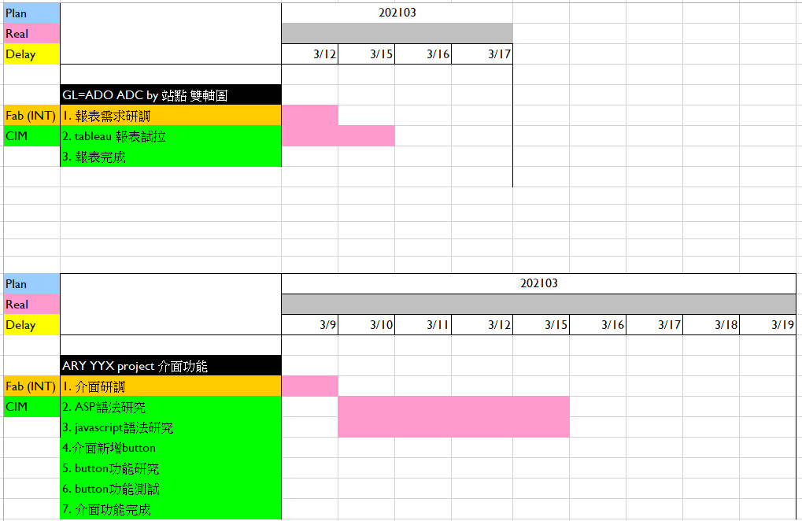
JOB時程表

Slide 18
功能應用

Slide 19
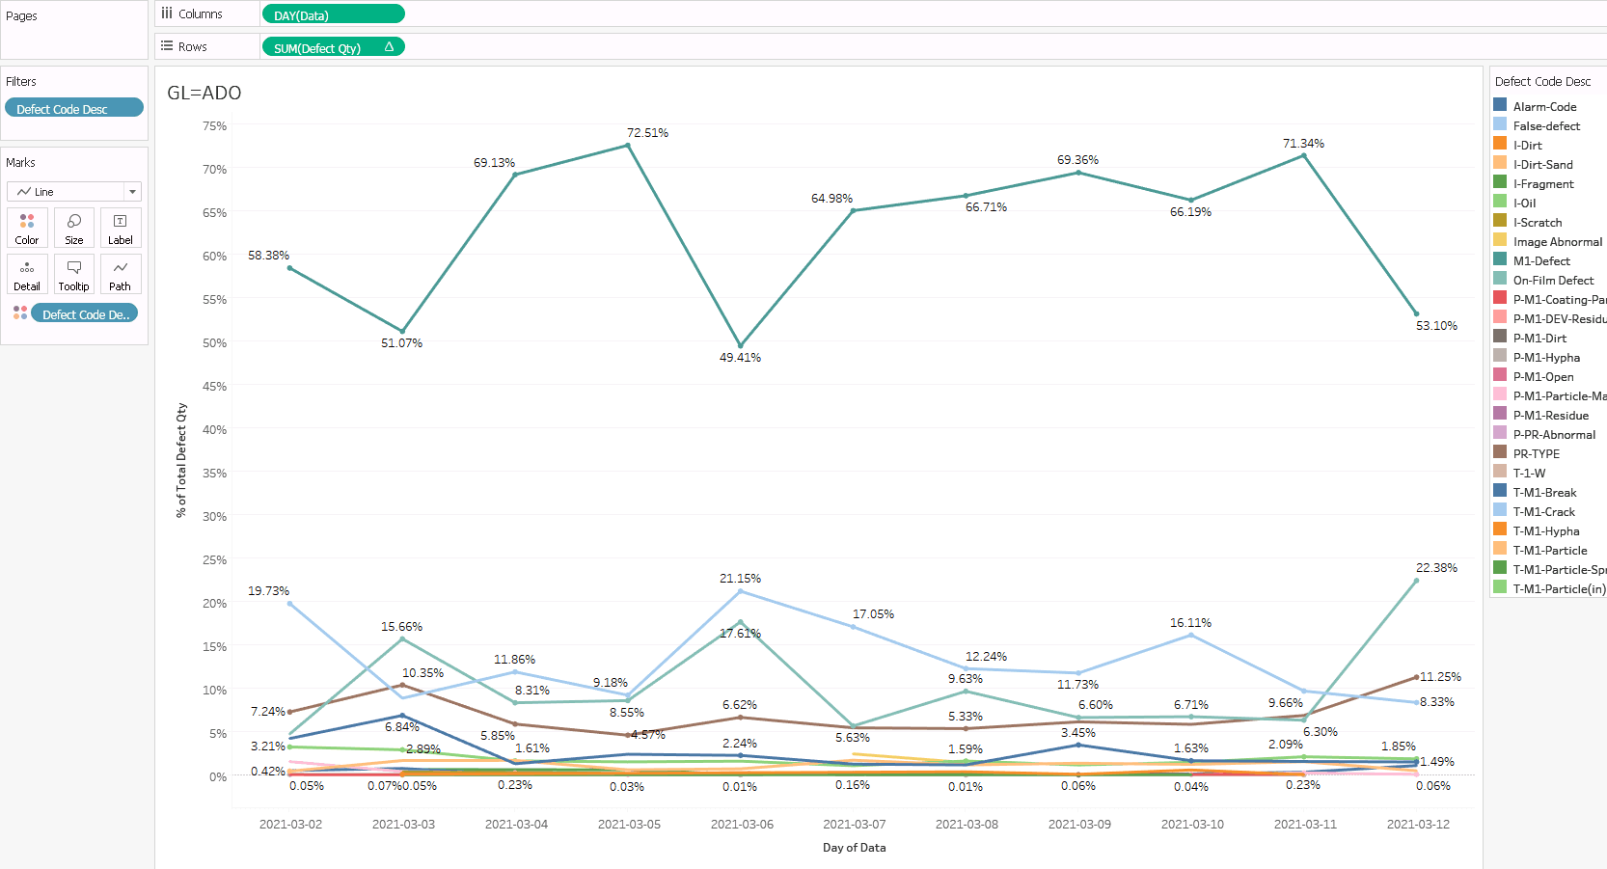
功能應用
使用列總和百分比計算所有Defect code Desc

